Slide 1
ESCENARIO DE RIESGO
IDENTIFICACIÓN DE PROBABLES LOCALIDADES AFECTADAS
PRONÓSTICO DE PRECIPITACIONES 28/11/2017 (10:00 HORAS)

Slide 3
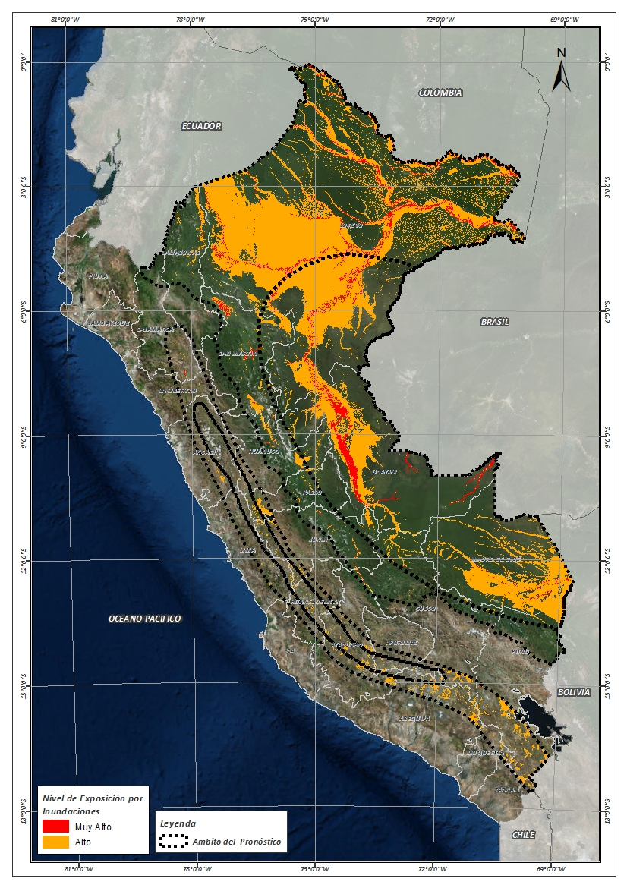
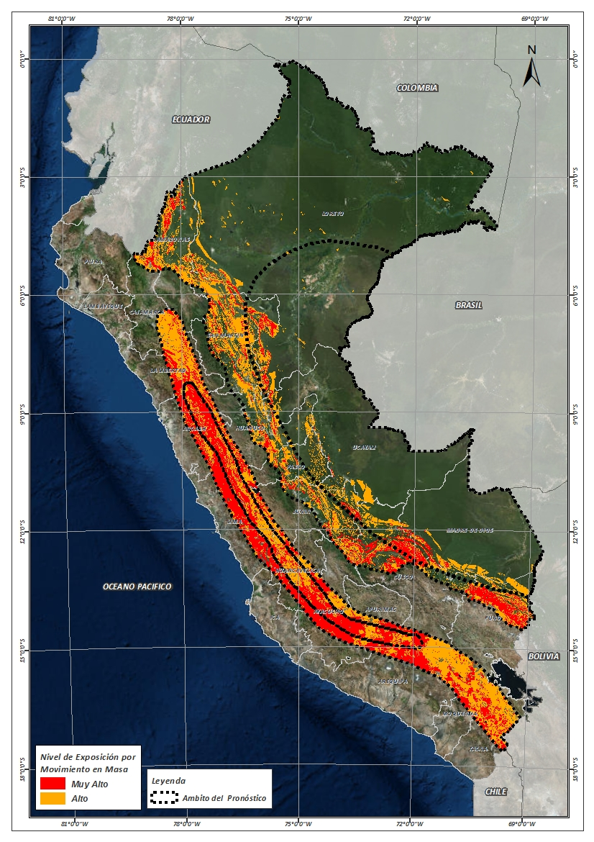
Mapa de exposición alta por INUNDACION Según el Pronóstico de Lluvias
Mapa de exposición alta por MOVIMIENTOS EN MASA Según el Pronóstico de Lluvias (Nivel 03)

Slide 4
Distritos expuestos por inundación
NRO | DEPARTAMENTOS | CANTIDAD DE DISTRITOS
1 | AMAZONAS | 5
2 | ANCASH | 11
3 | APURIMAC | 6
4 | AREQUIPA | 15
5 | AYACUCHO | 33
6 | CAJAMARCA | 8
7 | CUSCO | 16
8 | HUANCAVELICA | 10
9 | HUANUCO | 17
10 | JUNIN | 21
11 | LA LIBERTAD | 3
12 | LIMA | 7
13 | LORETO | 51
14 | MADRE DE DIOS | 11
15 | MOQUEGUA | 2
16 | PASCO | 15
17 | PUNO | 30
18 | SAN MARTIN | 57
19 | TACNA | 5
20 | UCAYALI | 15
 | Total general | 330

Slide 5
Distritos expuestos por Inundación
330 Distritos

Slide 6
Población expuesta por Inundación
NRO | DEPARTAMENTOS | POBLACION TOTAL
1 | AMAZONAS | 19,858
2 | ANCASH | 26,636
3 | APURIMAC | 118
4 | AREQUIPA | 10,856
5 | AYACUCHO | 13,817
6 | CAJAMARCA | 7,174
7 | CUSCO | 56,652
8 | HUANCAVELICA | 655
9 | HUANUCO | 84,817
10 | JUNIN | 114,238
11 | LA LIBERTAD | 954
12 | LIMA | 440
13 | LORETO | 755,050
14 | MADRE DE DIOS | 93,285
15 | MOQUEGUA | 190
16 | PASCO | 55,812
17 | PUNO | 48,315
18 | SAN MARTIN | 343,705
19 | TACNA | 725
20 | UCAYALI | 358,483
 | Total general | 1,991,780

Slide 7
Población expuesta por Inundación
1’991,780 Total de Pobladores

Slide 8
Distritos expuestos por movimiento en masa
NRO | DEPARTAMENTOS | CANTIDAD DE DISTRITOS
1 | AMAZONAS | 14
2 | ANCASH | 133
3 | APURIMAC | 16
4 | AREQUIPA | 23
5 | AYACUCHO | 64
6 | CAJAMARCA | 49
7 | CUSCO | 27
8 | HUANCAVELICA | 47
9 | HUANUCO | 49
10 | ICA | 1
11 | JUNIN | 43
12 | LA LIBERTAD | 34
13 | LIMA | 89
14 | LORETO | 10
15 | MADRE DE DIOS | 4
16 | MOQUEGUA | 7
17 | PASCO | 25
18 | PUNO | 48
19 | SAN MARTIN | 67
20 | TACNA | 5
21 | UCAYALI | 5
 | Total general | 732

Slide 9
Distritos expuestos por movimiento en masa
732 Distritos

Slide 10
Población expuesta por Movimientos en Masa
NRO | DEPARTAMENTOS | POBLACION TOTAL
1 | AMAZONAS | 22,457
2 | ANCASH | 530,673
3 | APURIMAC | 19,926
4 | AREQUIPA | 34,308
5 | AYACUCHO | 163,772
6 | CAJAMARCA | 649,465
7 | CUSCO | 155,757
8 | HUANCAVELICA | 142,311
9 | HUANUCO | 238,823
10 | ICA | 650
11 | JUNIN | 229,248
12 | LA LIBERTAD | 247,110
13 | LIMA | 110,219
14 | LORETO | 7,689
15 | MADRE DE DIOS | 2,329
16 | MOQUEGUA | 9,269
17 | PASCO | 169,671
18 | PUNO | 333,277
19 | SAN MARTIN | 395,337
20 | TACNA | 1,258
21 | UCAYALI | 22,000
 | Total general | 3,485,549

Slide 11
Población expuesta por Movimientos en Masa
3’485,549 Total de Pobladores

Slide 12
Consultas:
soporte-sigrid@cenepred.gob.pe

